Slide 1
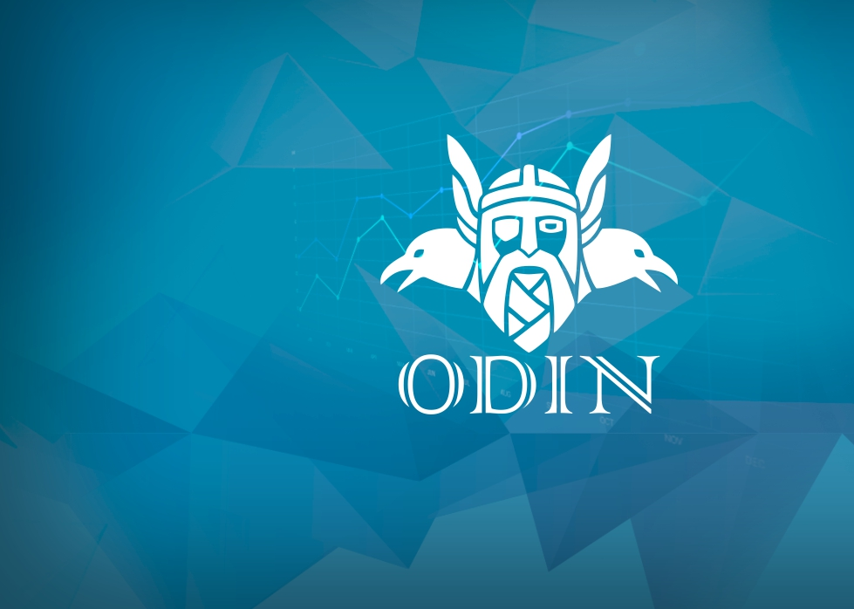
ODIN Sistema de Gerenciamento de Projetos
Trabalho de Conclusão de Curso

Slide 2
Requisitos de usuário propostos
O sistema deve permitir o cadastro dos diversos projetos em desenvolvimento na
organização.
O sistema deve permitir o cadastro de seus diversos usuários, com diferentes perfis de
acesso.
Deve ser possível também configurar o time associado ao desenvolvimento de cada
projeto.
O sistema deve permitir o cadastro de marcos dos projetos, milestones, fases ou sprints;
permitindo a atribuição de tarefas a cada etapa do projeto.
O sistema deve permitir a criação da lista de tarefas de um projeto, com possibilidade de
priorização.
Deve ser possível atribuir tarefas aos membros da equipe do projeto.
O sistema deve permitir que os membros da equipe do projeto atualizem informações
relacionadas às tarefas a eles atribuídas.
Deve ser possível visualizar o andamento das atividades por todos os envolvidos no
projeto, com a utilização de cores para facilitar a identificação de tarefas atrasadas, com impedimentos ou associadas a maiores riscos.
Um cronograma de atividades compartilhado, com definição de datas para as principais
tarefas, é essencial para um software de gerenciamento de projetos.
O sistema deve permitir o gerenciamento dos riscos identificados para os projetos.
Deve ser possível localizar facilmente as pessoas responsáveis pelo projeto.
O sistema deve ser capaz de identificar atividades em atraso, enviando notificações aos
responsáveis.
Deve ser possível gerenciar múltiplos projetos simultaneamente.
Deve ser possível visualizar facilmente os projetos que estão em pior situação. A
situação do projeto deve ser apresentada por meio de cores, de forma a facilitar a
identificação de projetos que necessitam de maior atenção em um dado momento.
Deve ser possível monitorar os principais marcos de entrega dos projetos, de forma
individual e global.
Relatórios são fundamentais em um software de gerenciamento de projetos. Sem indicadores fica difícil acompanhar a evolução do projeto e o desempenho da equipe.
O sistema deve ter um controle de segurança baseado em perfis de acesso.
O sistema deve poder ser acessado por meio da Web e em qualquer dispositivo móvel
tais como tablets e smartphones.

Slide 3
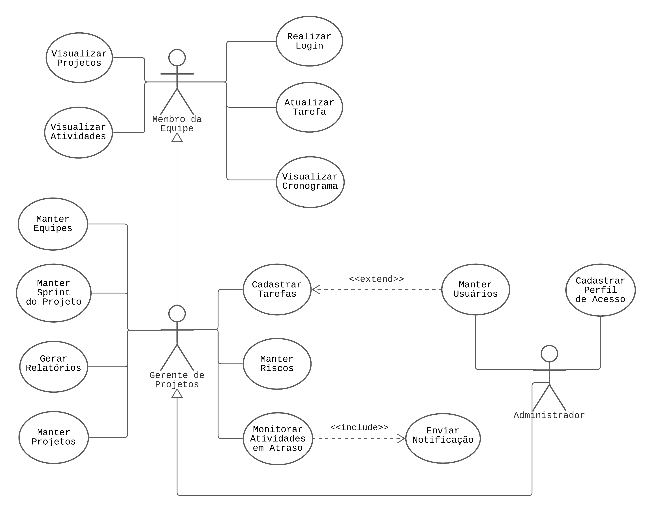
Diagrama de casos de uso

Slide 4
Requisitos não-funcionais
O sistema Web deve ser responsivo de forma a proporcionar a utilização de qualquer uma de suas funcionalidades em resoluções de 576 pixels até 1080 pixels.
O sistema deve ser dimensionado para suportar, pelo menos, 50 usuários conectados simultaneamente.
O sistema estará disponível pelo menos 99,7% do tempo todos os dias da semana.
O sistema deverá ser acessado completamente via browser pelo protocolo HTTPS.
O sistema deve garantir a segurança das senhas dos usuários, criptografando-as ao serem inseridas no banco de dados.

Slide 5
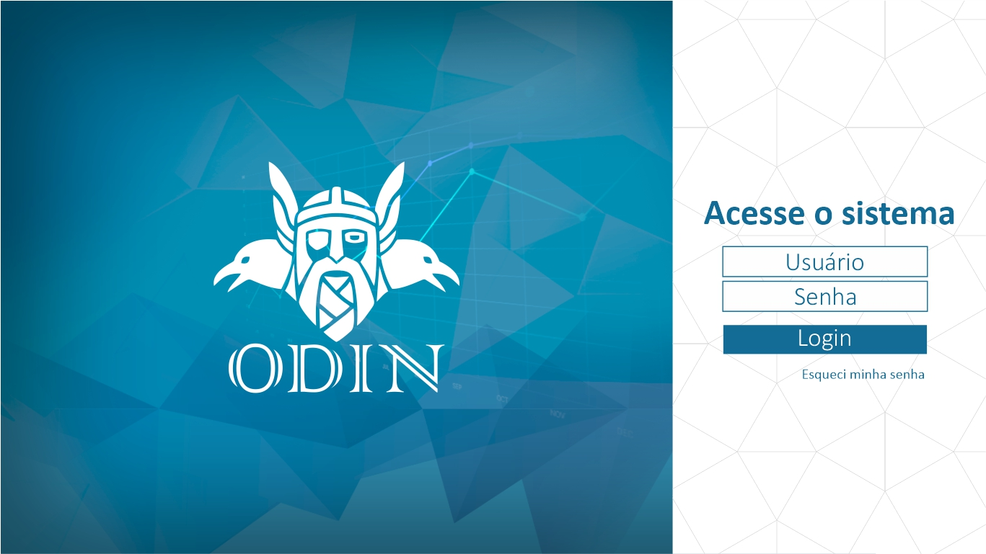
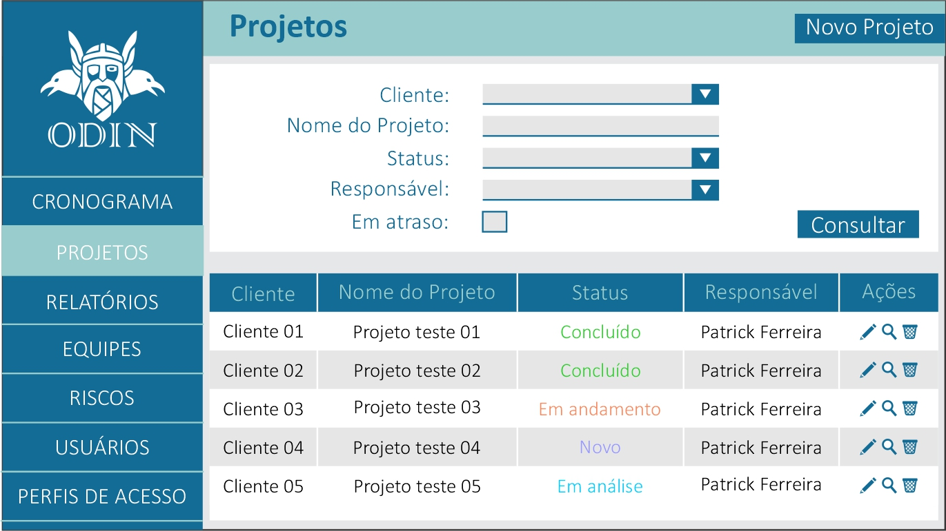
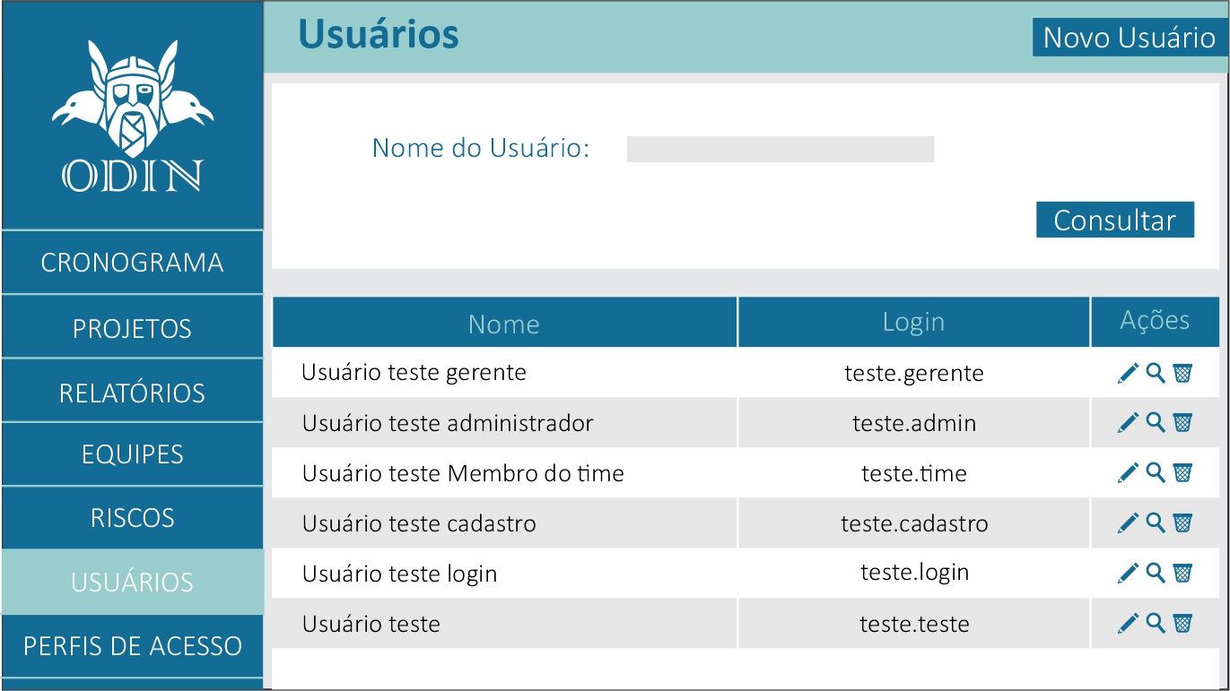
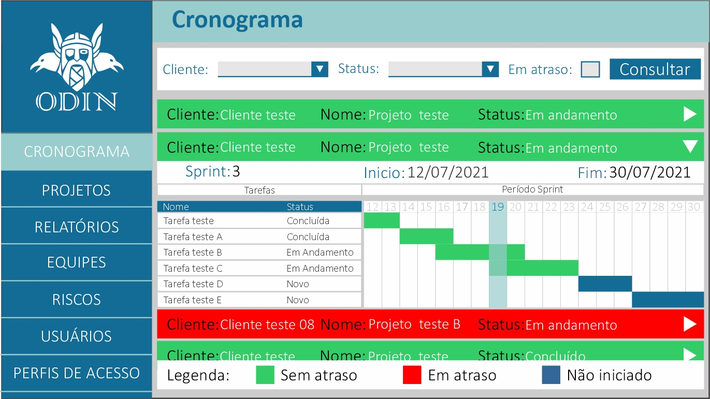
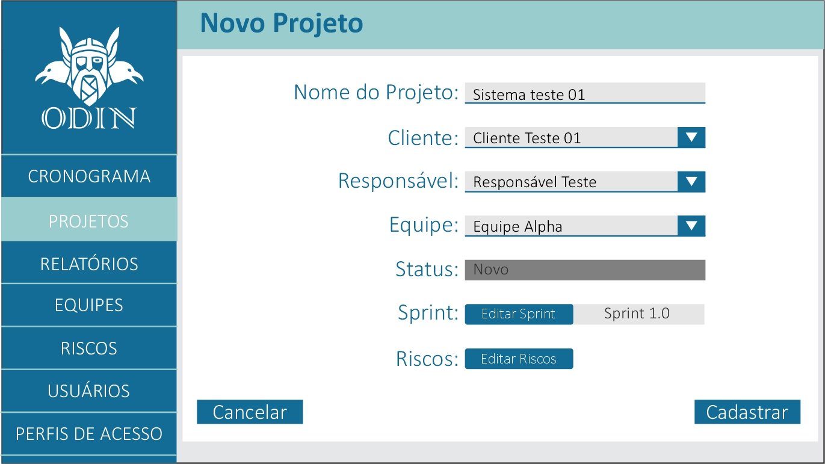
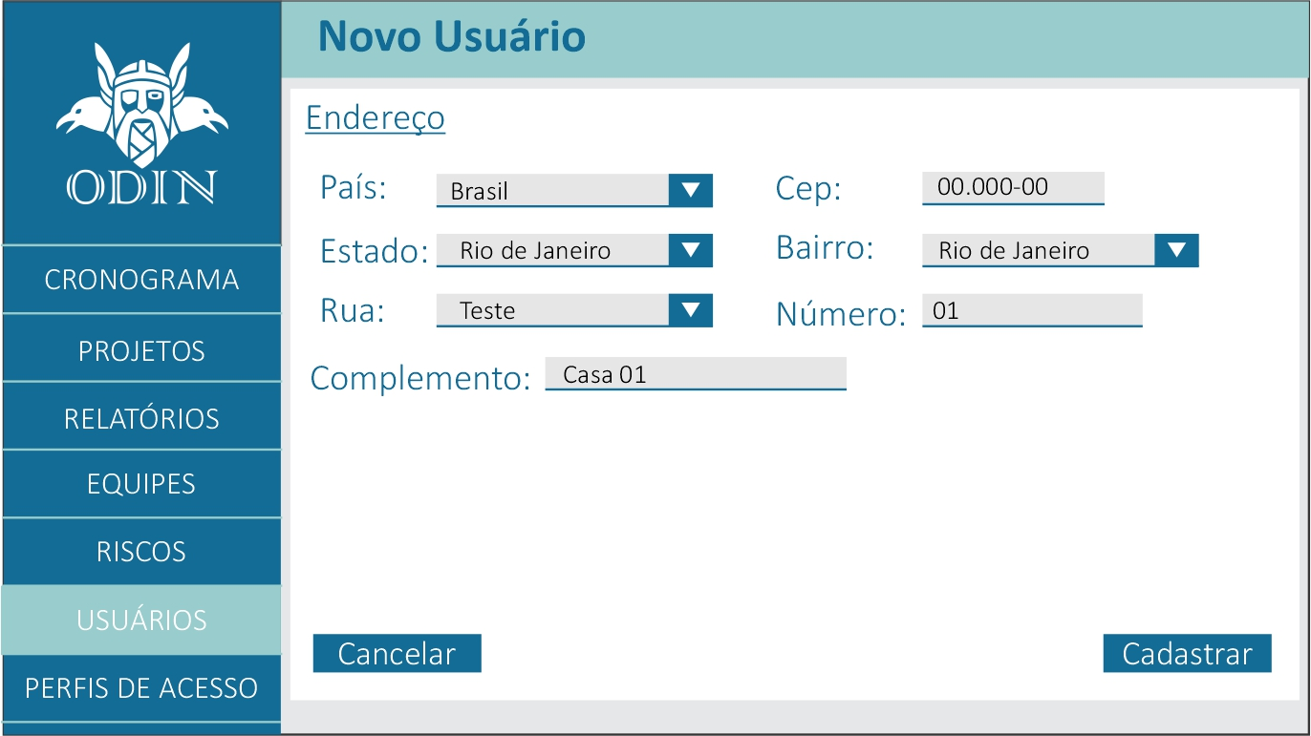
Protótipo

Slide 6
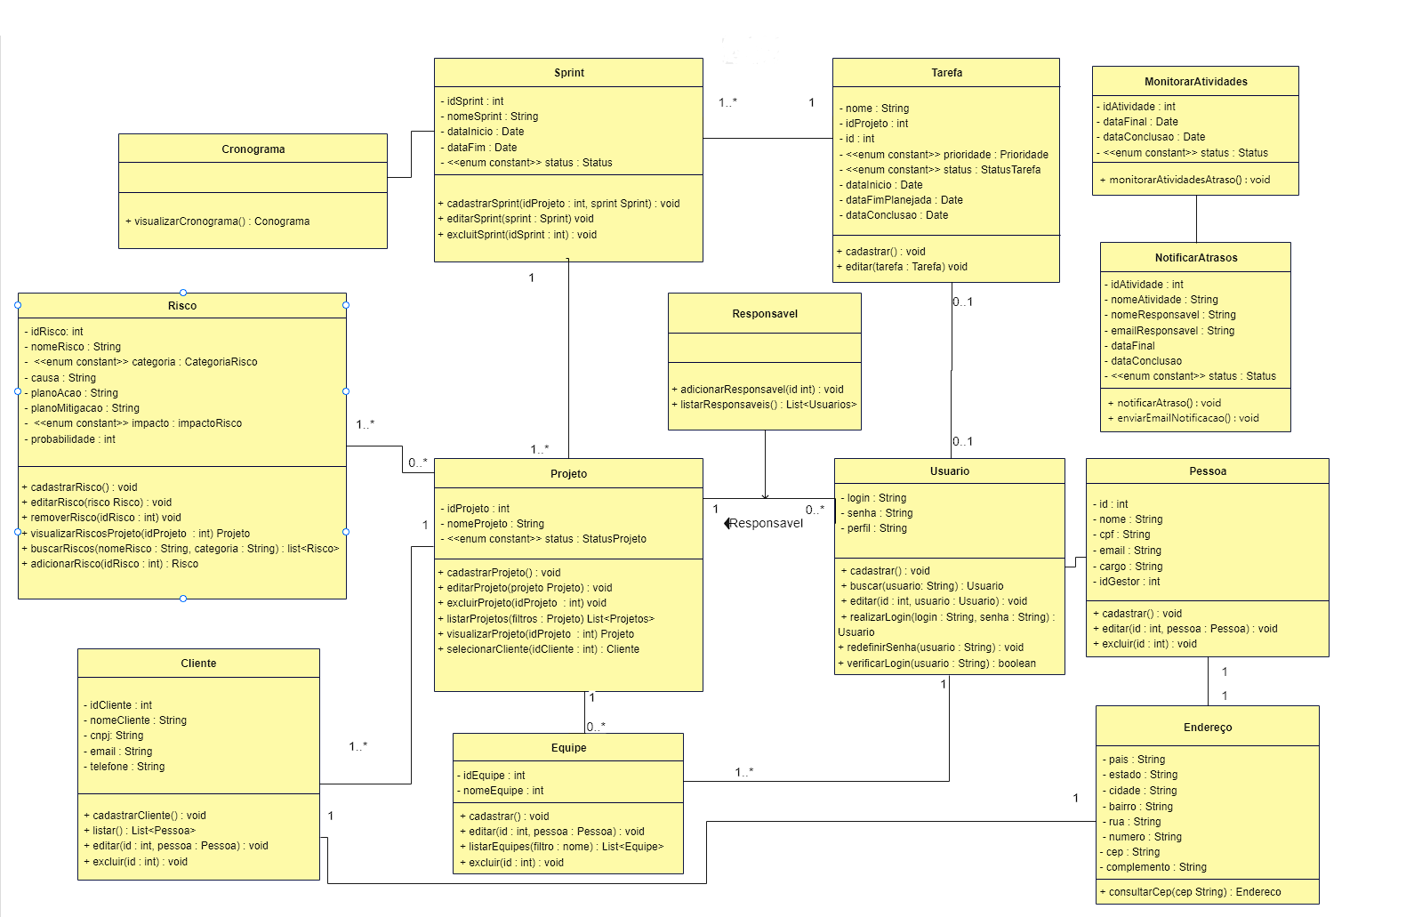
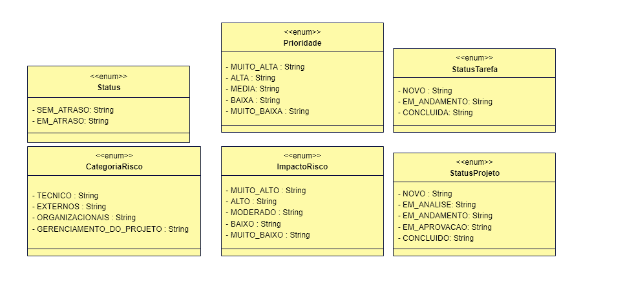
Diagrama de classes de domínio

Slide 7
Padrão Arquitetural
O padrão arquitetural adotado para o projeto do ODIN será o MVC, pois os benefícios apresentados por ele serão de grande valor para o projeto.
Benefícios do padrão MVC:
Segurança: O controller funciona como uma espécie de filtro capaz de impedir que qualquer dado incorreto chegue até a camada modelo.
Organização: Esse método de programação permite que um novo desenvolvedor tenha muito mais facilidade em entender o que foi construído, assim como os erros se tornam mais fácil de serem encontrados e corrigidos.
Eficiência: Como a arquitetura de software é dividida em 3 componentes, sua aplicação fica muito mais leve, permitindo que vários desenvolvedores trabalhem no projeto de forma independente.
Tempo: Com a dinâmica facilitada pela colaboração entre os profissionais de desenvolvimento, o projeto pode ser concluído com muito mais rapidez, tornando o projeto escalável.
Transformação: As mudanças que forem necessárias também são mais fluidas, já que não será essencial trabalhar nas regras de negócio e correção de bugs.
Será utilizado o framework Spring MVC. Esse framework implementa muitas funções, como injeção de dependência, persistência de dados e uma implementação para o padrão MVC para a criação de aplicações Web e APIs REST.
A aplicação Front-end será desenvolvida em AngularJS que será responsável pela interação direta com o usuário. O código javascript integrará com o servidor enviando e recebendo mensagens no formato json via serviços REST providos pelo Spring MVC.
A conexão entre as APIs e o banco de dados ocorrerá através do Apache Kafka
O banco de dados utilizado será o Oracle através do driver JDBC.

Slide 8
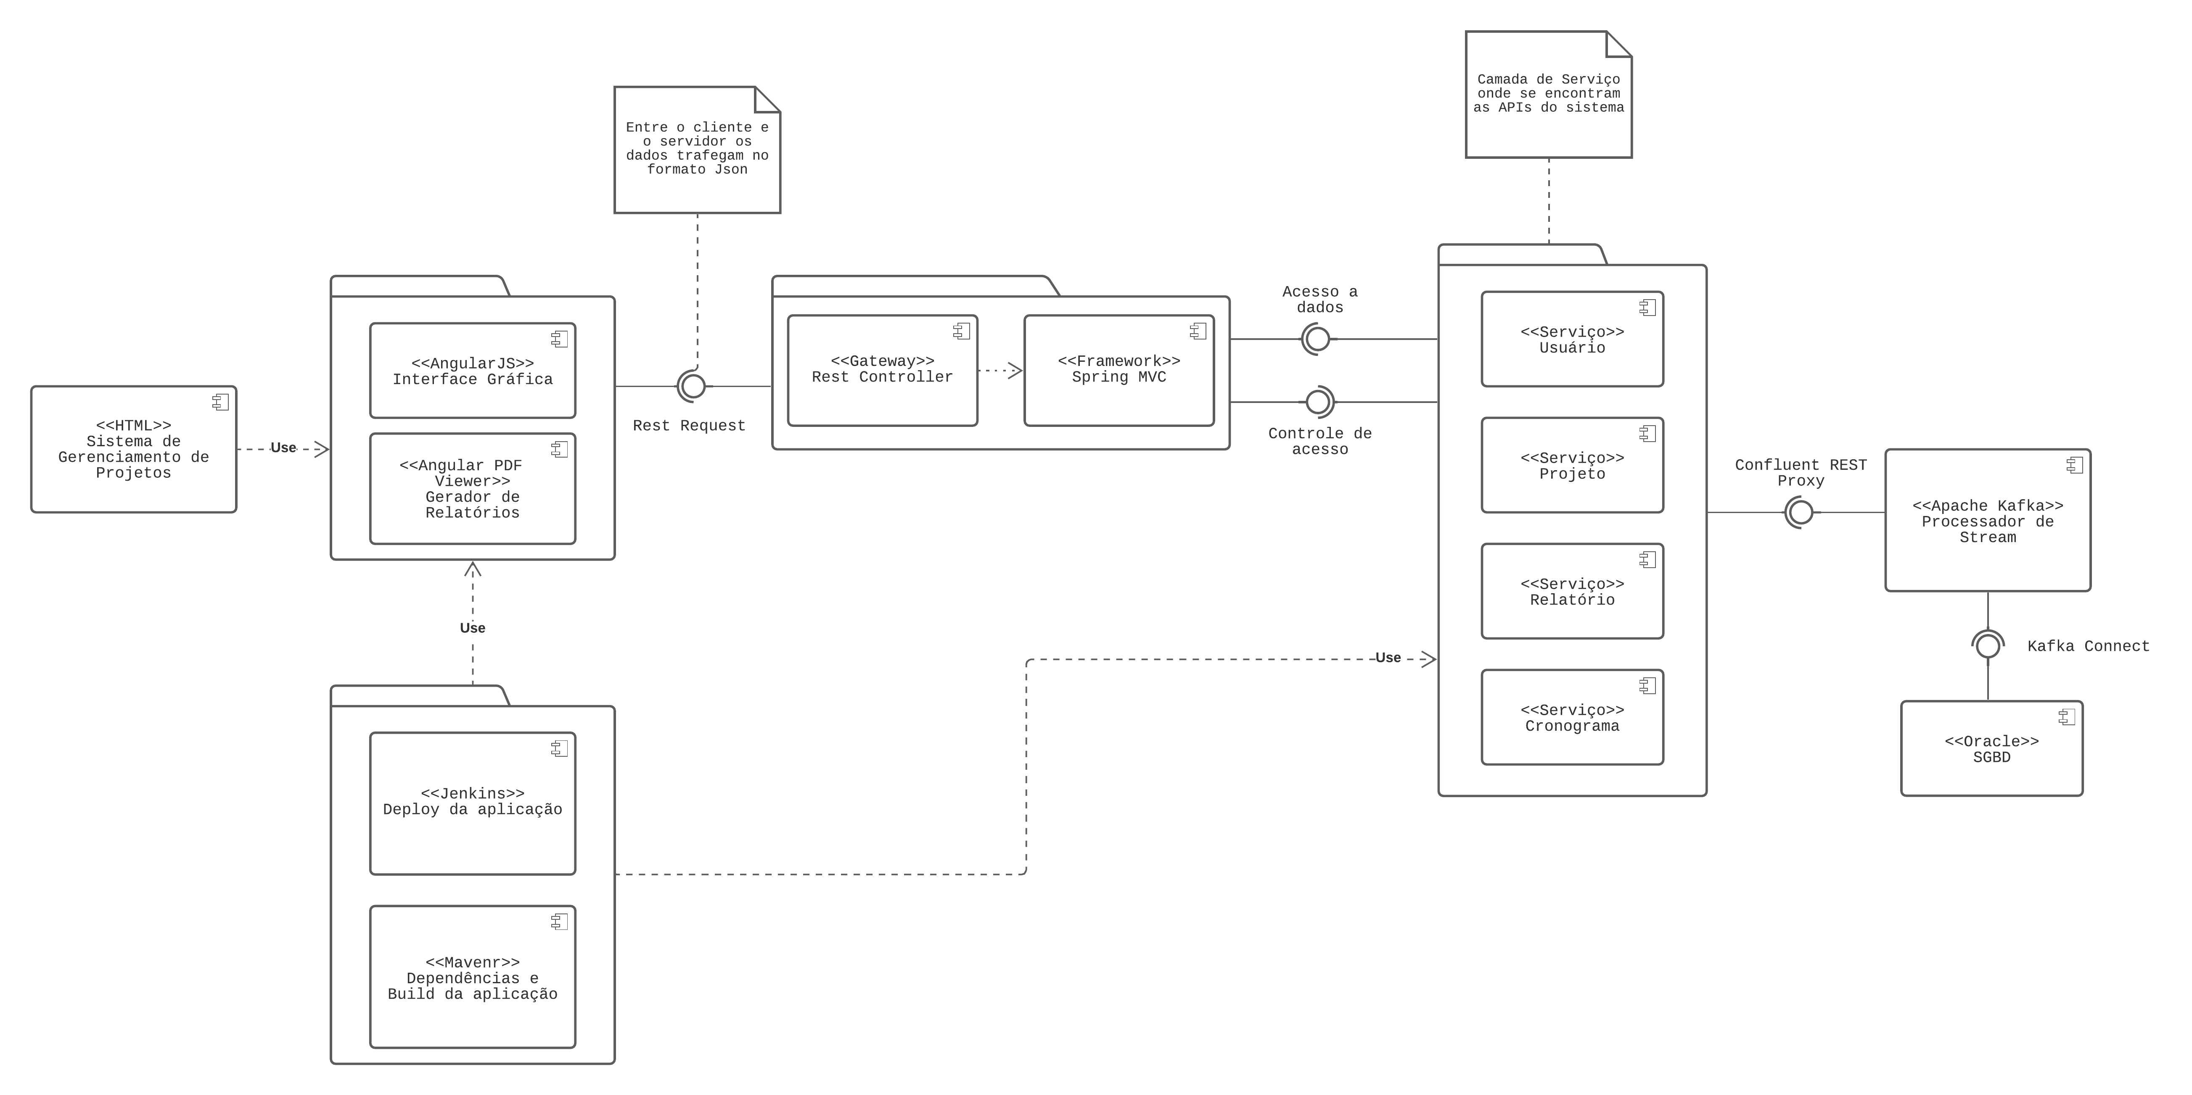
Diagrama de componentes

Slide 9
Número | Componente | Descrição
1 | Angular JS | Framework Javascript que é utilizado na camada de apresentação responsável por gerar a interface gráfica para acesso do usuário.
2 | Angular PDF Viewer | Componente da camada de apresentação responsável por gerar relatórios em formato PDF.
3 | RestController | Componente de gerenciamento de APIs.
4 | Serviço (Usuário) | API desenvolvida para o gerenciamento do usuário (criação, edição, login, consulta e exclusão).
5 | Serviço (Projeto) | API desenvolvida para gerenciamento dos projetos criados no sistema
6 | Serviço (Relatório) | API desenvolvida para geração de relatórios do sistema
7 | Serviço (Cronograma) | API desenvolvida para gerenciamento do cronograma do projeto
8 | Apache Kafka | Sistema de mensagens usado para criar aplicações de streaming. Sistema de mensagem do tipo publish/subscribe; Sistema de armazenamento: as mensagens ficam armazenadas por um período pré-definido
9 | Kafka Connect | Esta ferramenta é desenvolvida pela Confluent.io para auxiliar na transmissão de dados entre o Kafka e outras aplicações e/ou sistemas de dados como, por exemplo, capturar todas as alterações feitas em uma tabela de um banco relacional.
10 | Confluent REST proxy | Uma ferramenta da Confluent.io, que fornece uma interface RESTful para um cluster Kafka, facilitando a produção e o consumo de mensagens, a exibição do estado do cluster e a execução de ações administrativas sem o uso do protocolo ou clientes Kafka nativos.
11 | Oracle | Sistema de gerenciamento de banco de dados da aplicação
12 | Jenkins | Ferramenta para integração e implantação contínua das aplicações
13 | Maven | Ferramenta para o gerenciamento de dependências e build da aplicação
Descrição dos componentes

Slide 10
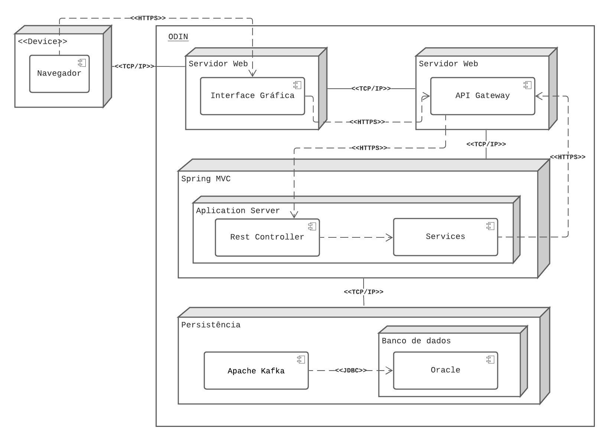
Diagrama de implantação

Slide 11
Plano de Testes
Caso de Uso | Objetivo do caso de teste
Realizar login | Verificar que o login é realizado corretamente
 | Verificar que é apresentada mensagem de erro quando o usuário e/ou senha não estão cadastrados no sistema
 | Verificar que é apresentada mensagem de erro quando o usuário e senha não são informados
Caso de Uso | Objetivo do caso de teste
Manter Projetos – Cadastrar Projeto | Verificar que o projeto é cadastrado com sucesso
 | Verificar que o botão de cadastrar projetos não é exibido quando o usuário não tem permissão
 | Verificar que é apresentada mensagem de erro quando algum campo obrigatório não é informado
Manter Projetos – Editar Projeto | Verificar que o projeto é atualizado com sucesso
 | Verificar que o ícone de lápis não é exibido quando o usuário não tem permissão
 | Verificar que é apresentada mensagem de erro quando algum campo obrigatório não é informado
Caso de Uso | Objetivo do caso de teste
Visualizar Projetos | Verificar que o projeto é exibido corretamente
 | Verificar que o projeto não é exibido quando o usuário não faz parte do projeto

Slide 12
Plano de Testes
Caso de Uso | Objetivo do caso de teste
Manter Usuários – Cadastrar Usuário | Verificar que o usuário é cadastrado corretamente
 | Verificar que quando é informado um CPF já cadastrado o sistema apresenta mensagem de erro
 | Verificar que é apresentada mensagem de erro quando os campos obrigatórios não são informados
Manter Usuários – Editar Usuário | Verificar que o sistema realiza a alteração corretamente
 | Verificar que é apresentada mensagem de erro quando os campos obrigatórios não são informados
Manter Usuários – Visualizar Usuário | Verificar que os dados do usuário são apresentados corretamente

Slide 13
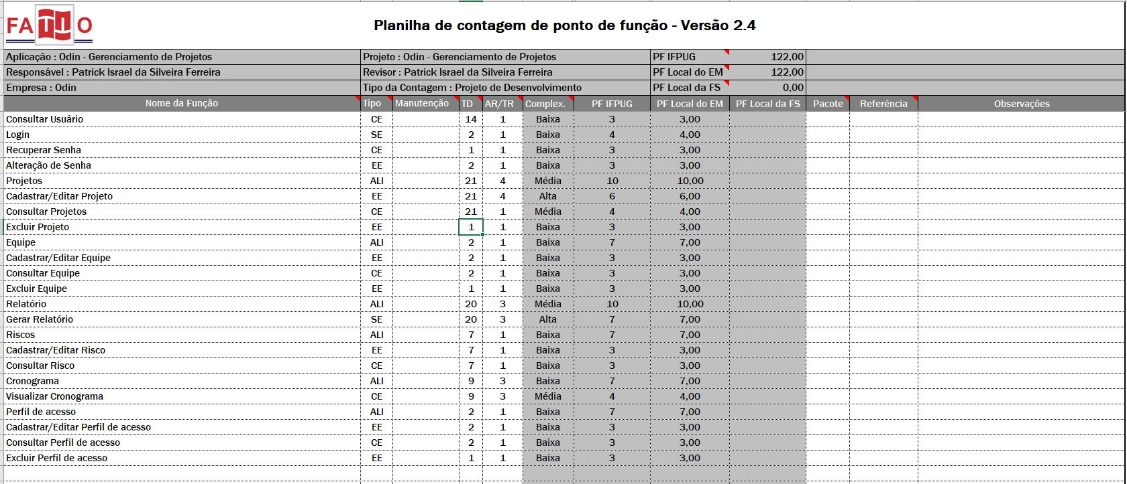
Estimativa de pontos de função

Slide 14


